Slide 1
資料６
第２回 建設局下水道施設包括業務委託のＰＤＣＡ実施にかかる有識者会議
（令和４年度業務実績報告）
令和５年６月28日

Slide 2
説明資料目次
はじめに（大阪市下水道事業概要） ・・・・・ Ｐ３
１．大阪市下水道施設包括的管理業務委託内容 ・・・・・ Ｐ４
２．包括委託におけるＰＤＣＡサイクル ・・・・・ Ｐ５ー７
３．モニタリング実施状況（令和４年度） ・・・・・ Ｐ８－１６
４．要求水準・評価基準の達成状況（令和４年度） ・・・・・ Ｐ１７－２７
５．包括委託に関連する事故発生状況（令和４年度） ・・・・・ Ｐ２８－４１

Slide 3
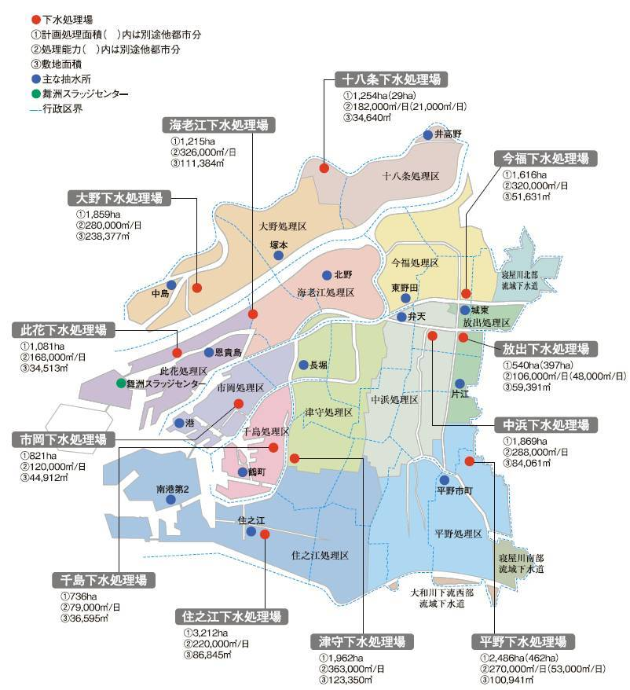
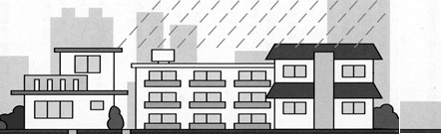

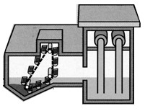
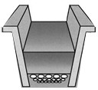
はじめに
大阪市下水道事業概要
概要
○本市では、明治27年より下水道事業に着手。
○本市の下水道は、雨水と汚水を同一の管で集める
合流式下水道を採用。
○下水は下水管きょを通じて、抽水所（ポンプ場）を介
して下水処理場に流入し、そこで微生物の働きなどに
よって処理し、河川へ放流。
○市内には約4,960kmの管きょ、58箇所の抽水所
（ポンプ場）、12箇所の下水処理場、下水汚泥を
処理するスラッジセンターがあり、12の下水処理
区と3つの流域下水道区域に分けられています。
下水処理イメージ
下水処理場
（汚泥処理）
汚泥
汚水
雨水
（汚泥処理炉）
（水処理）
放流処理水
雨水
汚水
直接放流
管路
ポンプ場

Slide 4

１.大阪市下水道施設包括的管理業務委託内容
包括委託業務概要
● 委託名称 ： 大阪市下水道施設包括的管理業務委託
● 契約相手 ： クリアウォーターOSAKA 株式会社
● 契約手法 ： 随意契約
● 契約期間 ： 20年間（令和3年～令和23年度：業務実施期間 令和4年～令和23年度）
● 契約金額 ： 約3,853億円
● 委託内容 ：
大阪市内で管理又は所有している下水道施設等について、維持管理業務を性
能発注方式により包括的に委託。
対象施設 | 主な業務内容
管渠施設 （管渠約4,960ｋｍ、マンホール約19万個所、集水ます60万個所、取付管約1,900km） | ・ 計画的業務 （管路施設等の巡視・点検、調査、清掃、修繕、排水不良解消） ・ 問題解決業務 （下水つまり、不法投棄、悪臭、危険個所等の問題解決） ・ 住民対応等業務、緊急対応業務、災害等対応業務、改築業務等
抽水所（ポンプ場） （58箇所） 下水処理場 （12箇所） | ・ 運転維持管理業務 （各種機器の運転操作及び監視、故障・災害時対応） ・ 水質管理業務 （各種水質試験及び報告書作成） ・ 保全業務 （各種機器等の点検、整備、清掃、修繕等）

Slide 5
２.包括委託におけるPDCAサイクル
PDCAの基本的な考え方
●包括委託契約に基づく、業務計
画書の作成
●要求水準・評価基準値の遵守を目指した、取り組み内容の整理
Plan
Action
●業務計画書の改善等による
業務改善
Check
Do
●セルフモニタリング、発注者実施
モニタリングによる履行状況確認
●改善点抽出
●業務計画書に基づく業務の実施
●業務実績の記録
有識者会議での確認事項
PDCAの実施頻度 | 目的 | 頂きたい意見
毎年 | ・業務改善による品質確保 ・コスト削減の着実な進捗確保 | 要求水準・評価基準に対する評価・ご意見、各基準値の適正性、確認された課題↔改善策に対する評価・ご意見、契約上の課題、維持管理業務に係る事故に対する再発防止策の有効性・問題点 等
５年ごと | ・時代の流れに対応した契約内容の確保 | 契約見直しの必要性に関する確認、社会情勢等を鑑みた業務体制・履行状況に対する課題、確認された課題↔改善策に対する評価・ご意見
CWOの業務履行状況を踏まえた課題・改善策、検討内容や方向性について、専門的なご意見を頂き、包括委託業務全体のベースアップを図る。

Slide 6
（１）毎年実施するＰＤＣＡ
○毎年実施するPDCAの基本的な流れ
 | 前年度 | 当年度 | 次年度
大阪市
ＣＷＯ
6/28
【有識者会議】
第２回 前年度実績報告
第３回 上半期中間報告
次年度実施方針
2/24
モニタリング
確認・改善指示
12月まで
次年度業務計画書確認
第1回有識者会議
第２回有識者会議
第３回有識者会議
モニタリング集約・評価
7月まで
2月まで
課題抽出
改善点議論
評価
課題抽出
改善点議論
評価
包括連絡会議
包括連絡会議
・有識者意見報告
・業務実績報告
・改善点報告
・有識者意見報告
・改善実施協議、
決定
セルフモニタリング
実績報告
次年度業務計画書完成
前年度業務実績報告
4～9月中間報告
次年度実施方針
業務計画書修正
次年度業務計画書作成
個別基準値設定
随時改善
毎月・四半期毎・半期
業務実施
※時期は設計書で年度初めとしているため、変更協議が必要

Slide 7
（２）５年ごと実施するＰＤＣＡ
○5年ごと実施するＰＤＣＡの全体フロー
PDCAの実施
○３年間の業務履行状況を踏まえ、契約見直しの必要性を確認
○３年間での法/制度改正状況や、ICT/AI等の技術の進展状況を踏まえて、業務実施体制の評価を実施
○積算基準の改定等を踏まえた業務価格の適正化に関する評価の実施
業務6年目～
（以降5年ごと）
4年目（以降5年ごと）
5年目（以降5年ごと）
（以降5年ごと）
業務4～8年目
業務1～3年目
・社会情勢等の確認
・年度履行評価まとめ
契約の妥当性評価
課題点の抽出
改善案立案
有識者会議評価
外郭団体協議等
契約見直・変更協議
予算要求
契約変更の実施
必要に応じ
・債務枠の再設定協議
・外郭団体評価委員会

Slide 8
３.モニタリング実施状況（令和４年度）
【要求水準】業務モニタリング結果
 | モニタリング項目 （アウトプット項目中心） モニタリングマニュアルで規定 | 要求水準・評価基準 （アウトカム） 特記仕様書で規定
管路施設 | 42項目 ・巡視・点検・調査数量 ・つまり・清掃数量 ・市民対応状況 など （頻度）毎月報告・監視 | 3項目 要求水準・評価基準値等 ・道路陥没件数 ・下水つまり件数 ・申告対応時間 （頻度）毎月報告・監視
処理場・ 抽水所施設 | 55項目 ・放流水質 ・エネルギー、薬品等使用量 ・雨水ポンプの運転 ・水処理、汚泥処理施設の状況 ・点検、修繕実施 ・災害対応要員の確保状況 など （頻度）毎月、四半期、年1回の報告・監視 | 3項目 要求水準・評価基準値等 ・ポンプ運転に関する事項 （浸水発生、危険水位超過） ・放流水質 （pH、SS、BOD、COD、全窒素、 全りん、大腸菌群数） ・ユーティリティ等に関する事項 （電力量、燃料、薬品等） （頻度）毎月報告・監視

Slide 9
３.モニタリング実施状況（令和４年度）
業務モニタリング確認４２項目（管路施設）
※モニタリングマニュアルチェックシートによる確認
モニタリング結果凡例
〇 ： 問題なし △ ： 問題ないが改善可能
× ： 業務履行に問題あり
黒字：書類整理改善 赤字：現場調査改善

Slide 10
３.モニタリング実施状況（令和４年度）
業務モニタリング確認４２項目（管路施設）
※モニタリングマニュアルチェックシートによる確認
モニタリング結果凡例
〇 ： 問題なし △ ： 問題ないが改善可能
× ： 業務履行に問題あり
黒字：書類整理改善 赤字：現場調査改善

Slide 11
３.モニタリング実施状況（令和４年度）
業務モニタリング確認４２項目（管路施設）
※モニタリングマニュアルチェックシートによる確認
モニタリング結果凡例
〇 ： 問題なし △ ： 問題ないが改善可能
× ： 業務履行に問題あり
黒字：書類整理改善 赤字：現場調査改善

Slide 12
３.モニタリング実施状況（令和４年度）
モニタリング結果凡例
〇 ： 問題なし △ ： 問題ないが改善可能
× ： 業務履行に問題あり
ユーティリティ 達成機場数/対象機場数
業務モニタリング確認５５項目（処理場・抽水所施設）

Slide 13
３.モニタリング実施状況（令和４年度）
モニタリング結果凡例
〇 ： 問題なし △ ： 問題ないが改善可能
× ： 業務履行に問題あり
ユーティリティ 達成機場数/対象機場数
業務モニタリング確認５５項目（処理場・抽水所施設）

Slide 14
３.モニタリング実施状況（令和４年度）
モニタリング結果凡例
〇 ： 問題なし △ ： 問題ないが改善可能
× ： 業務履行に問題あり
ユーティリティ 達成機場数/対象機場数
業務モニタリング確認５５項目（処理場・抽水所施設）

Slide 15
３.モニタリング実施状況（令和４年度）
業務モニタリング結果に伴う取組状況
● モニタリング項目 ： １－３）②下水道管路施設の点検
改善事項 ： 本管・マンホール・ます点検の作業フロー作成
改善効果 ： 確認事項の整理により作業内容を統一、品質向上に繋げる
〇本管点検に伴う作業フロー
〇マンホール蓋点検作業フロー

Slide 16
３.モニタリング実施状況（令和４年度）
業務モニタリング結果に伴う取組状況
● モニタリング項目 ： １－３）②下水道管路施設の点検
改善事項 ： 本管・マンホール・ます点検の作業フロー作成
改善効果 ： 確認事項の整理により作業内容を統一、品質向上に繋げる
〇マンホール内点検作業フロー
〇集水ます作業フロー

Slide 17
４.要求水準・評価基準の達成状況（令和４年度）
【要求水準】業務モニタリング結果
 |  | 要求水準 | 発生数 | 評価
管路 |  | 道路陥没、下水つまりによる第三者被害 0件。 | 0件 | 〇
下水処理場・抽水所 | ポンプ運転 | ポンプ運転に起因する「浸水」を発生させない。 | 0回 | 〇
 | 放流水質 | 水質試験の各回測定値が水質汚濁防止法及び下水道法に定める基準を超過しない。 【項目】pH、SS、BOD、全窒素、全りん、 大腸菌群数 自動観測局の測定値から算出した値が総量規制基準（L値）を超過しない。 【項目】COD、全窒素、全りん | 9項目 超過なし | 〇
※1
※2
※3
※1 令和4年4月以降、包括委託に関連する事故(５．包括委託に関連する事故発生状況にて事案紹介) は発生しているが、
CWOの過失等により要求水準未達となる事案は発生していないため、0件である。
※2 浸水（7月9日）は発生しているが、ポンプ運転の不備に起因するものではなかったため、0回としている。
ポンプに起因する判断は後のページを参照。
※3 りんL値超過（11月29日）については、運転管理の不備に起因するものではないため 超過なし としている。

Slide 18
４.要求水準・評価基準の達成状況（令和４年度）
【評価基準】業務モニタリング結果
 |  | 評価基準 | 発生数 | 評価
管路 |  | 道路陥没、下水つまりの発生件数。 ・道路陥没 ： 年間 265 件以内 ・下水つまり ： 年間 935 件以内 道路陥没、下水つまりの申告対応時間。 ・現場到着時間 ： 2時間45分以内 | 道路陥没 ： 169件（64％） 下水つまり： 596件（64％） 現場到着件数：全件超過なし →発生 654件 →最遅到達時間 2時間半 | 〇
下水処理場・抽水所 | ポンプ運転 | 「危険水位」を超過しない。 | 超過なし | 〇
 | 放流水質 | 混合水質試験の各回測定値が基準を超過しない。 【項目】SS、BOD 自動観測局における日間荷重平均値が基準を超過しない。 【項目】COD、全窒素、全りん | 5項目 超過なし | 〇
 | ユーティリティ等 | 電力・薬品等の原単位もしくは年間使用予定量を超過しない。 | 超過なし | 〇
※
※
※
※ 下水処理場・抽水所におけるポンプ運転、放流水質、ユーティリティ等の発生件数、評価については、運転管理の不備に起因するものではないため 「超過なし」 としている。詳細は次ページ以降参照。

Slide 19
４.要求水準・評価基準の達成状況（令和４年度）
【評価基準】ポンプ運転 危険水位超過について
ポンプ運転
危険水位超過は、下水処理場、抽水所全体で9件発生したが、いずれも10分間の降雨強度が10mm以上の計画降雨強度（60mm／時間）を超える雨が降ったことで発生したものであり、各機場では雨水ポンプは全台運転しており、受注者の雨水ポンプの運転に起因するものではなかった。
月日 | 機場名 | 10分降雨強度 （mm） | 超過時間 | 超過時水位 （m） | 危険水位 （評価基準値） | 運転台数 /全ポンプ台数
7月9日 | 九条抽水所 | 20.0 | 21:59～22:06 | −1.68 | −2.00 | ９/９台
 | 鶴町抽水所 | 18.0 | 21:55～22:25 | +0.71 | −0.70 | ６/６台
 | 南港第1抽水所 | 16.0 | 22:07～22:20 | +1.39 | +0.60 | ４/４台
 | 大野下水処理場 | 18.0 | 21:51～22:03 | −2.29 | −3.00 | 10/10台
 | 竹島抽水所 | 17.8 | 21:45～21:49 | −1.45 | −1.60 | ９/９台
 | 佃第2抽水所 | 16.0 | 21:43～21:44 | −1.90 | −2.00 | ５/５台
 | 恩貴島抽水所 | 20.5 | 22:02～22:26 | −1.86 | −2.50 | ８/８台
 | 北港抽水所 | 16.3 | 21:53～22:10 | −1.91 | −2.60 | 13/13台
9月3日 | 深江抽水所 | 10.5 | 19:27～19:28 | +0.54 | +0.50 | ７/７台

Slide 20
４.要求水準・評価基準の達成状況（令和４年度）
【評価基準】放流水質 全りんの超過について
放流水質
千島下水処理場、海老江下水処理場、大野下水処理場において、全りんの評価基準値（C値）超過が8回発生したが、その原因は工場排水と思われる異常流入や継続的な降雨の影響による生物学的りん除去機能※の低下など外部要因によるものであった。結果として評価基準超過に至っているが、受注者は異常流入の水質確認や、りん濃度が上昇した際は速やかにこれを検知、報告するとともに、直ちに運転状況の確認や仮設設備による薬品の添加によりりん濃度抑制を図っており、適切に対応していた。
※ 生物学的りん除去機能については、次ページ参照。
月日 | 機場名 | T-P（mg/L） | 基準値（C値） （評価基準値） | 超過原因
5月22日 | 千島下水処理場 | 1.5 | 1.0 | 異常流入
7月8日 | 鶴町抽水所 | 1.4 |  | 降雨
7月23日 | 南港第1抽水所 | 1.2 |  | 降雨
5月31日 | 海老江下水処理場 | 1.2 |  | 降雨
8月28日 | 竹島抽水所 | 1.2 |  | 降雨
9月2日 | 佃第2抽水所 | 1.2 |  | 降雨
8月18日 | 大野下水処理場 | 1.1 |  | 降雨
11月29日 | 住之江下水処理場 | 1.6 |  | 異常流入

Slide 21
４.要求水準・評価基準の達成状況（令和４年度）
【評価基準】放流水質 全りんの超過について
● 【参考】生物学的除去機能について
りん濃度上昇時の対応：鉄塩薬剤の注入
りん濃度上昇時の対応
ポリ硫酸第2鉄など
鉄塩薬剤の注入
嫌気槽の状態 | 好気槽の状態 | 嫌気槽において | 好気槽において | 処理状態
良好 | 良好 | りんの放出 | りんの過剰摂取 | りん除去良好
不良も降雨後回復 （降雨による酸素持込など） | 不良 （降雨数日後まで悪化） | りんの放出の回復 | りんの過剰摂取低下 | りん除去悪化
不良 （高負荷有機物異常流入など） | 不良 （高負荷有機物異常流入など） | 通常よりりんの放出過多 | りんの過剰摂取低下 | りん除去悪化

Slide 22
４.要求水準・評価基準の達成状況（令和４年度）
【評価基準】ユーティリティ費用の超過について
ユーティリティ
ユーティリティの評価基準は、年間の原単位及び使用量であり、抽水所を含めた処理区単位で集計している。電力、上水、工水、重油、灯油等の燃料、次亜塩素酸ナトリウムなどの薬品など大半の項目で評価基準超過となった。なお、評価としては、すべての処理区で評価基準を満たしていれば評価は「A」となり、1処理区でも未達であれば、評価は「B」以下となる。
評価項目 |  | 評価 | A達成数 | 評価項目 |  | 評価 | A達成数 | 評価項目 | 評価 | A達成数
電力 (処理場) | 原単位 | Ｂ | 4/12 | 次亜塩素酸 ナトリウム | 原単位 | Ｂ | 11/12 | 鉄アルミ混合薬剤 | Ｂ | 2/3
 | 使用量 | Ｂ | 7/12 |  | 使用量 | Ｂ | 10/12 | 水酸化マグネシウム | Ａ | 1/1
電力（抽水所） |  | Ｂ | 2/12 | 高分子 凝集剤 | 原単位 | Ａ | 7/7 | 臭化ナトリウム | Ａ | 1/1
上水 |  | Ｂ | 11/12 |  | 使用量 | Ｂ | 6/7 | 炭酸ナトリウム | Ａ | 1/1
工業用水 |  | Ｂ | 8/12 | ポリ塩化アルミニウム |  | A | 3/3 | 硫酸 | Ａ | 1/1
都市ガス |  | A | 2/2 | 水酸化ナトリウム |  | Ｂ | 3/4 | 消泡剤 | A | 1/1
Ａ重油 |  | Ｂ | 8/12 | ポリ硫酸第2鉄 |  | Ｂ | 5/6 | 活性促進剤 | Ａ | 1/1
灯油・軽油 |  | Ｂ | 6/7 | 安定化第1鉄 |  | Ｂ | 3/5 | 工業用並塩 | A | 1/1
平野下水処理場 脱水分離液処理施設
Ａ：評価基準を満たしている。
Ｂ：評価基準未達であるが、速やかに是正措置・報告が行えている。
Ｃ：評価基準未達があり、是正措置・報告が行えていない。
Ｄ：評価基準未達があり、その原因が維持管理上の過失によるものである。

Slide 23
４.要求水準・評価基準の達成状況（令和４年度）
【評価基準】ユーティリティ費用の超過について
●【参考】ユーティリティ評価基準の設定、評価例（電力原単位、電力使用量）
A 電力使用量 (kWh)
電力原単位（kWh/m³) ＝
B 雨水放流量 (m³) ＋ C 汚水量（処理水量） (m³)
電力原単位：流入水量（汚水量＋雨水放流量）に要する1m³当たりの電力使用量
雨水放流量（B）は、降雨量が多くなれば増え、電力使用量（A）と比例関係
※流入水量が少ない場合、電力使用量(A)も流入水量(B+C)に比例して減少するが、処理水量(B)に関係なく必要な電力量があるため流入水量(B+C)が少ない場合の電力原単位は割高になる
評価項目 |  | 評価 | A達成数
電力 (処理場) | 原単位 | Ｂ | 4/12
 | 使用量 | Ｂ | 7/12
電動ポンプ放流量の増加に伴い増加する
電力使用量
電力使用量(A)
処理水量の増加に伴い増加する電力使用量
反応槽の活性汚泥維持のため最低限の送風に必要な電力等
（処理水量Bが少なくなっても減らない）
0
流入水量(B+C）

Slide 24
４.要求水準・評価基準の達成状況（令和４年度）
【評価基準】ユーティリティ費用の超過について
【参考】ユーティリティ評価基準の設定、評価例
津守下水処理場における次亜塩素酸ナトリウム使用量及び原単位
［設定例］
 |  | 平成29年度 | 平成30年度 | 令和元年度 | 平均値 | 原単位
津守 下水処理場 | 処理水量 | 82,392,107m³ | 84,073,271m³ | 81,805,571m³ | 82,756,983m³ | 0.014kg/m³ (0.01448050kg /m³)
 | 次亜塩素酸 ナトリウム 使用量 | 1,158,180kg | 1,267,360kg | 1,169,550kg | 1,198,363kg
［評価例］
令和4年度 | 4月 | 5月 | 6月 | 7月 | 8月 | 9月
処理水量 | 7,672,335m³ | 7,782,861m³ | 7,673,480m³ | 8,300,884m³ | 7,702,478m³ | 8,039,651m³
次亜塩素酸 ナトリウム使用量 | 120,530kg | 121,540kg | 122,920kg | 131,440kg | 114,790kg | 112,330kg
令和4年度 | 10月 | 11月 | 12月 | 1月 | 2月 | 3月 | 年間使用量 | 原単位
処理水量 | 7,904,764m³ | 7,544,863m³ | 7,663,891m³ | 7,425,283m³ | 6,569,130m³ | 7,449,098m³ | 91,728,718m³ | 0.014kg/m³ (0.0142499 kg/m³)
次亜塩素酸 ナトリウム使用量 | 105,800kg | 99,240kg | 108,130kg | 97,250kg | 83,710kg | 89,450kg | 1,307,130kg
超過⇒
評価「B」以下
基準値以内

Slide 25
４.要求水準・評価基準の達成状況（令和４年度）
【評価基準】ユーティリティ費用の超過について
ユーティリティ［評価基準未達理由］
【電力原単位、電力使用量】
電力原単位は、8機場で評価基準を超過、電力使用量は、処理場5機場、抽水所14機場で超過した。
令和4年度については、降雨量が少なく、放流水量は少なかったものの、長時間の降雨に伴い電動
ポンプの運転時間が増加したことなどにより、電力使用量が増加。
【薬品原単位、薬品使用量】
●津守下水処理場における千島下水処理場への送水停止に伴う水処理量の増加など、施設の運転変更
により、薬品使用量が増加。
●中浜下水処理場における水処理施設の更新に伴い、新たな処理方式（MBR）となるなど、評価基準
が、施設の更新前の実績の平均値である。
●降雨や工場排水と思われる異常流入の影響に伴う全りんの値の上昇抑制のため、薬品使用量が増加。
●住之江下水処理場において、汚泥の濃縮に使用する高分子凝集剤が汚泥性状にあまり適合していな
いことにより、使用量が増加。
評価項目 | 評価 | A達成数
Ａ重油 | Ｂ | 8/12
灯油・軽油 | Ｂ | 6/7
【燃料（重油・灯油）】
重油４機場、灯油1機場（中浜（処））で超過した。
評価基準値である過去3年平均と比較すると雨の降り方により、エンジンポンプの運転時間が増加し
たことにより、燃料使用量が増加。

Slide 26
４.要求水準・評価基準の達成状況（令和４年度）
【評価基準】ユーティリティ費用の超過について
ユーティリティ［今後の取組内容］
ユーティリティの使用量については、浸水の防除、放流水質基準の遵守を念頭に、雨水、汚水ポンプや送風機などの設備の効率的な運転、薬品の効率的、効果的な使用など、施設の最適な運転を心がけ、使用量の削減に努める。
ユーティリティの使用量等により施設の運転状況の確認ができるよう、下水処理場間の送水の休止など、施設の運転変更を行った場合やMBRなどの新しい処理方式の導入を行った場合、設備更新を行った場合などについては、発注者（大阪市）と受注者（CWO）により、評価基準の見直しの協議を行う。
降雨や異常流入の影響に伴う放流水のりん値上昇抑制については、引き続き放流水質を注視しながら、適正量の薬品添加に努める。また、発注者（大阪市）の対応として、異常流入に対する排出元の調査を行う。
高分子凝集剤については、毎年、調達をする際に必ず実機テストにて汚泥性状に適合した薬剤を選定する。

Slide 27
４.要求水準・評価基準の達成状況（令和４年度）
【その他】新技術導入、コスト削減等の進捗状況
【新技術導入 R14年度～ 約20億円削減】
・新技術導入にむけた全体計画の提出（4月）
・全体計画のうちＲ４取組予定である“項目検討”を実施
→社内検討、連携企業の整理、新技術に係る情報収集
（検討案）下水処理場・抽水所の運転データをクラウドにより一元管理する
ことで情報分析・維持管理を効率化する等
【コスト削減 R4年度～ 約3０0億円削減】
・多様な雇用形態の活用等による更なる業務の効率化を図ることで約３００億円/20年の事業費削減を目指しており、令和4年分については当初計画とおりコスト削減を達成。
業務実績として要求水準、評価基準を満たしており、日常業務においてもモニタリングにて業務履行の確認を行っている。
※コスト削減は本市直営最終年度の人件費と当該年度の人件費の比較。
【近年の物価高騰への対応について】
・人件費高騰は、受託者からのインフレスライド協議にて対応予定。
・インフレスライド実施時の増額については純増として効果額外。

Slide 28
５．包括委託に関連する事故発生状況（令和４年度）
【事故の程度】の考え方（前回会議の指摘における整理）
【業務委託契約書（第39条の４、第41条の２第5項）に定める別紙１に準じ 事故の程度の判定を行う】
事故の程度判定 | 事故の程度 | R4年度件数
要求水準未達 | 大 | ０件
一般規定に抵触（ペナルティーポイント有） | 中 | ２件
一般規定に抵触（ペナルティーポイント無） 一般規定に抵触なし | 小 | 12件
要求水準未達の事項の定義（業務委託契約書第39条の4） 設計図書に定める要求水準に満たない事項とは、受注者の業務の履行によって、特記仕様書共通編 第49条に定める要求水準を満たしていない事象が生じた場合において、受注者に過失があり生じたもの と発注者が認める場合を示すものとする。 一般規定に抵触する事項の定義（業務委託契約書第41条2第5項） 設計図書に定める一般規定に抵触する事項とは、受注者が大阪市競争入札参加停止措置要綱の 別表の各項に掲げる措置要件のいずれかに該当すると発注者が認める場合を示すものとする。

Slide 29
５．包括委託に関連する事故発生状況（令和４年度）
【事故の程度】の考え方（前回会議の指摘における整理）
【過失の有無を判断する際の視点】 ① 運転操作ミスはなかったか ② 受注者が作成した「業務計画」が、要求水準の達成するための 合理的な計画となっていたか ③ 「業務計画」に則り、適切な維持管理を実施したか ④ マニュアル、手順書等に従っていたか ⑤ 当然必要な確認を行っていたか ⑥ 禁止行為を行っていなかったか ⑦ 発生事案に対し、適切な対応を行っていたか

Slide 30
５．包括委託に関連する事故発生状況（令和４年度）
【事故の程度】の考え方（前回会議の指摘における整理）
【一般規定に抵触する事項の定義（包括業務委託 契約書 別紙1）】 <大阪市競争入札参加停止措置要綱 別表> １．粗雑な契約の履行 8．あっせん利得処罰法違反行為 ２．契約違反等 9．虚偽記載 ３．公衆災害事故 10. 暴力行為等 ４．工事等関係者事故 11. 建設業法違反 ５．贈賄 12. その他の法令違反 ６．独占禁止法違反行為 13. 不正又は不誠実な行為 ７．刑法上の談合等 14. その他 ※１４項目の内、本契約にて主な対象となる項目は１．３．となる。

Slide 31
５．包括委託に関連する事故発生状況（令和４年度）
【事故の程度】の考え方（前回会議の指摘における整理）
【一般規定に抵触する事項の定義（包括業務委託 契約書 別紙1）】 大阪市競争入札参加停止措置要綱の別表において該当する措置要件の措置期間１月につき１ポイントで換算する。 一般規定に抵触するが、次の項目に該当しない事故の場合は、ペナルティポイントを０ポイントとする。 【1.粗雑な契約の履行】（ ）書きは措置期間を示す。 粗雑な契約の履行が原因で、重大な事故を生じさせ、又は市⺠生活に著しい影響を及ぼすなどの重大な損害を与えたとき（4月→4ポイント） 上記場合のほか、契約の相手方として不適当であると認められるとき（３月→3ポイント） 【3.公衆災害事故】（ ）書きは措置期間を示す。 安全管理の措置が不適切であったため、公衆に事故を生じさせ、または損害を与えたとき 重大な事故を生じさせ、または重大な損害を与えたとき（６月→6ポイント） 負傷者を生じさせ、又は損害（軽微であると認められるときを除く）を与えたとき （３月→3ポイント）

Slide 32
５．包括委託に関連する事故発生状況（令和４年度）
【事故の程度】の考え方（前回会議の指摘における整理）
【ペナルティポイントによる措置内容】（包括委託契約書別表１） 措置要綱別表において該当する措置要件の措置期間1月につき１ポイントで換算し、その累積ポイントに応じて次のとおり措置を求める。
ペナルティポイント （措置期間内累計） | 措置内容
０ | 措置なし（必要に応じて自主改善）
１～２ | 発注者からの是正指導のうえ、是正計画書の提出
３～ | 受注者の第三者委員会設置による再発防止の調査・検討と外部講師等を招いた社内研修の実施

Slide 33
５．包括委託に関連する事故発生状況（令和４年度）
管路①
発生日 | 概要 | 原因 | これまでの維持管理 | 再発防止策 | 事故の程度
4月6日 | 陥没 （民地内） | 台帳に記載されていない集水ますの目地不良 | 台帳未記載のますが発見された後に台帳へ反映。 | 本事案と同様に植木や看板・鉄板などで集水ますが隠れていないか常に意識を持って発見し、台帳への反映に努める。 | 小
4月21日 | 道路陥没による車両被災 | 不明管閉塞不良 | ー | 当該箇所付近の下水道施設についても管内調査を行う。 | 小
5月3日 | 本管詰まりによる敷地内汚損 | 通常の下水管では見られない鍾乳石のような物質が発生、堆積し下水管の詰まり | ー | 当面の間、毎年定期清掃路線として清掃、調査等を行い、つまり等の不具合について早期発見に努める。 | 小

Slide 34
５．包括委託に関連する事故発生状況（令和４年度）
管路②
発生日 | 概要 | 原因 | これまでの維持管理 | 再発防止策 | 事故の程度
5月7日 | マンホール段差による自転車転倒被災 | 路面下がり部の仮復旧アスファルトが剥離 | 仮復旧後の巡視は実施していたが、実施記録は残していなかった。 | 舗装本復旧までパトロールにて状況確認を実施し、結果を作業日報等に記録する。 | 小
5月13日 | 集水ます上部鉄板ズレによる転倒被災 | 建築後退に伴うセットバック未完による危険ます | 業務・作業路線のみを対象とした状況確認を行っていた。 | 巡視以外の業務・作業の際においても、業務・作業路線に対し、集水ますの状況も含めた全体の路線状況を確認し、不具合箇所を発見した場合は、記録し、速やかに対策を講じる。 | 小
6月25日 | 下水道用地路面不陸による転倒被災 | 被災者聞取り不可（舗装路面アスファルト剥離、砕石不陸が原因と思われる。） | 対象下水道用地が明確にされておらず、調査を行えていなかった。 | 対象用地を明確にし、下水道施設の巡視に併せて下水道用地の舗装状況などを確認する。 | 小

Slide 35
５．包括委託に関連する事故発生状況（令和４年度）
管路③
発生日 | 概要 | 原因 | これまでの維持管理 | 再発防止策 | 事故の程度
7月9日 | 豪雨によるマンホール蓋ズレによる自転車転倒被災 | 豪雨による管内圧力上昇によるマンホール蓋ズレ | 二重のマンホール蓋用の点検手法等が整理されていなかった。 | ⼆重蓋用のマンホール蓋点検表を作成し、点検結果に基づき、対策について検討・実施予定。 | 小
7月28日 | 下水道用地陥没による車両被災 | 原因不明 ※下水道施設に問題なし | ー | ー | 小
7月29日 | 集水ますインバート剥離による詰まり敷地内汚損 | 原因不明 ※経年による剥離により流出阻害と思われる | 点検の際に異常の有無を確認 | ー | 小

Slide 36
５．包括委託に関連する事故発生状況（令和４年度）
管路④【前回会議より追加】
発生日 | 概要 | 原因 | これまでの維持管理 | 再発防止策 | 事故の程度
11月12日 | マンホール蓋ズレ上がりによる車両被災 | 蝶番の⽋落による⾞両の輪荷重によるズレ上がり | 業務・作業路線のみを対象とした状況確認を行っていた。 | 同種構造のマンホール蓋の再点検を実施。 | 小
1月6日 | 横引き取付管詰まりによる敷地内汚損 | 勾配不良に伴う異物滞留、閉塞による逆流 | 業務・作業路線のみを対象とした状況確認を行っていた。 | 取付管を横引きから下水本管取切り替え、各種調査点検時において、不具合損傷等の早期発⾒に努める。 | 小
1月20日 | 本管詰まりによる敷地内汚損、ポンプ損傷 | 本管ラード付着による詰まり逆流 | 業務・作業路線のみを対象とした状況確認を行っていた。 | 1回/⽉の頻度で点検を⾏い、点検状況を踏まえ定期清掃路線設定を判断。 | 小

Slide 37
５．包括委託に関連する事故発生状況（令和４年度）
処理場・抽水所①－１
北港抽水所における晴天時誤放流事故（令和4年4月28日発生）
概要 | 問題点 | 事故原因 | 再発防止策 | 事故の程度
ゲート操作手順を誤り、処理場 に送水している汚水を晴天時にも 関わらず公共用水域へ放流。 操作手順の誤り 処理場送りゲート:「全開」⇒「全閉」放流ゲート :「全閉」⇒「全開」 にする際に誤って処理場送りゲートと放流ゲートを同時に操作し、両ゲートとも「寸開」状態となった。 通常運用は 処理場送りゲート:「全閉」 放流ゲート:「全開」 だが、誤操作前日に点検作業のため、 処理場送りゲート:「全開」 放流ゲート:「全閉」に変更し、 点検終了後、通常状態に戻し忘れ。 | 従来の再発防止策である2人操作を怠った。 ゲート操作時、マニュアルを使用せず操作。 監視操作画面のゲート操作時の注意事項の掛札を確認せず、誤った手順で1人操作を実施。 北港抽水所の特性を十分に理解していなかった。 | ルール遵守の認識が十分浸透していなかった。 受注者の社内において、抽水所の特性やリスクがある操作への認識が共有できていなかった。 結果として、マニュアルや注意事項の確認、以前に発生した同様事故の再発防止策が遵守されなかった。 | 各処理場、抽水所の特性や誤放流等につながるリスクのある運転操作を抽出し、各事業所の全社員が理解、正しい操作等を行うよう研修実施。 リスクのある運転操作、作業等については、作業計画及び手順書へ明記し、始業時や作業前ミーティングで作業方法や操作方法を確認。 誤操作防止のため監視画面の表示改良、インターロックの設置など保護措置を検討。 | 中 ２ｐｔ
※ 事故の概要について、次ページ参照。

Slide 38
５．包括委託に関連する事故発生状況（令和４年度）
処理場・抽水所①－２
北港抽水所における晴天時誤放流事故（令和４年４月28日発生）
※ 事故発生概要図
【通常時の汚水の流れ】
【今回事故時の汚水の流れ】

Slide 39
５．包括委託に関連する事故発生状況（令和４年度）
処理場・抽水所②－１
大野処理区ゲリラ豪雨発生予測時における降雨前の雨水ポンプ放流操作事故（令和４年７月28日発生）
概要 | 問題点 | 事故原因 | 再発防止策 | 事故の程度
塚本及び佃第2抽水所において、市域内の雨雲発生に伴い、雨水ポンプのモード切替【手動⇒自動】を行った際、ポンプ井水位が高く^{※1}、自動起動水位に達していたため、ポンプが自動起動し、排流渠へ誤って汚水を放流。 ※1：【塚本抽水所】 当日は雨水ポンプの管理 運転実施のため、ポンプ 井水位を上昇させていた。 【佃第2抽水所】 晴天時における送水制 限がある中で、事故当日 は流入水量が多く、日常 汚水ポンプの運転で雨水 ポンプ起動水位を超過。 | ポンプ井水位が雨水ポンプ自動起動水位でないことを確認せず、雨水ポンプを自動運転に切替え、ポンプ起動水位まで達していたため、ポンプ自動起動し、晴天時に汚水を放流させた。 ポンプ井水位調整を伴う雨水ポンプの管理運転実施中において、ゲリラ豪雨等の急な降雨が観測または予想された場合の受注者の対応^{※2}に不備があった。 ※2：（本来実施すべき対応） ①管理運転の中止 ②雨水ポンプのモード切替前における汚水 ポンプによるポンプ井水位の低下運転の実施 ③当該排水区での降雨開始後、またはポンプ井水位低下後に雨水ポンプを自動モードへ切替 | ゲリラ豪雨により、当該の排水区で危険水位を超過したことで、操作員が重要管理ポイント「ポンプ起動遅れ防止」対応策の「降雨前のモードチェック」を確実に実施しなければならないという焦りから、モード切替を優先。 雨水ポンプモード切替時におけるポンプ井水位の確認（自動起動水位ではないか）が抜け落ちた。 | 誤放流リスク低減のための重要管理ポイントの見直し → 降雨開始前の事前準 備操作（自動モードの 切替え）時の確認事 項を再整理 → 急な降雨の恐れのある 場合の対応ルールを重 要管理ポイントとして新 たに設定 始業時ミーティングで該当設備を周知し、雨水ポンプの自動モード操作が降雨開始前の放流操作につながることを共有 特殊事情のある処理場・抽水所の降雨時運転操作マニュアルの再整備 | 中 ２ｐｔ

Slide 40
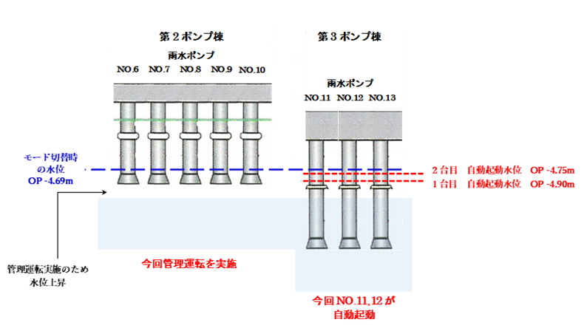
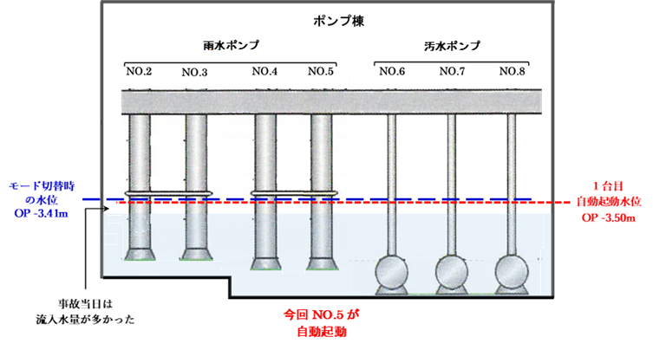
５．包括委託に関連する事故発生状況（令和4年度）
処理場・抽水所②－２
大野処理区ゲリラ豪雨発生予測時における降雨前の雨水ポンプ放流操作事故（令和4年7月28日発生）
※ 事故発生概要図
塚本抽水所
佃第2抽水所
当日は雨水ポンプの管理運転実施のため、ポンプ井水位を上昇させていた。
晴天時における送水制限がある中で事故当日は流入水量が多く、日常の汚水ポンプの運転で雨水ポンプ起動水位を超過した。

Slide 41
５．包括委託に関連する事故発生状況（過年度比較）
（参考）H29-R3事故発生件数
 |  | H29 | H30 | R1 | R2 | R3 | R4 （モニタリング年度）
管路 | 大 | 0 | 0 | 0 | 0 | 0 | 0
 | 中 | 0 | 0 | 0 | 0 | 0 | 0
 | 小 | 13 | ６ | ３ | 12 | ４ | 12
処理場 ・抽水所 | 大 | 0 | 0 | 0 | 0 | 0 | 0
 | 中 | 1 | 1 | 2 | ４ | １ | ２
 | 小 | ２ | 3 | 3 | 0 | 0 | 0
合計 | 大 | 0 | 0 | 0 | 0 | 0 | 0
 | 中 | 1 | 1 | 2 | ４ | １ | ２
 | 小 | 15 | 9 | 6 | 12 | 4 | 12

